Slide 1



Algorithmique Niveau 1 Les bases de l’algorithmique
ALGO1
Toutes disciplines scientifiques – ISN et CPGE
Bases de l’algorithmique
Bases de la programmation
Notion de complexité
Exemples d’application
Notes:
L’objectif de cette formation et d’enseigner les bases de l’algorithmique aux enseignants des disciplines scientifiques (enseignant en particulier en ISN ou en CPGE).
On se propose de (re)venir sur les bases de l’algorithmique et de la programmation à travers des exemples simples.

Slide 2
Algorithmique et Programmation
Algorithmique
Programmation
Structures conditionnelles, itératives et récursives
Types de variables
Implémentation des algorithmes dans un langage
Les exemples s’appuieront sur des exemples concrets pouvant s’appuyer sur :
les mathématiques ;
les sciences de l’ingénieur ou les sciences physiques ;
les Sciences de la Vie et de la Terre ;
l’informatique (tri, chiffrage déchiffrage, arbres …) ;
le calcul scientifique (résolution d’équations du type f(x)=0, équations différentielles, calcul intégral) ;
l’analyse d’images ;
…
Notes:
En algorithmique, les structures de bases seront abordées :
* structures conditionnelles (if … alors, sinon si … alors, sinon)
* les structures itératives (boucles for, while …).
La programmation traite de l’implémentation des algorithmes dans les ordinateurs. Dans un premier temps, la notion de variable sera définie.
L’implémentation des différentes structures seront abordées par des exemples.
Tous les algorithmes sont développés au travers d’exemples portant sur des domaines variés scientifiques.

Slide 3
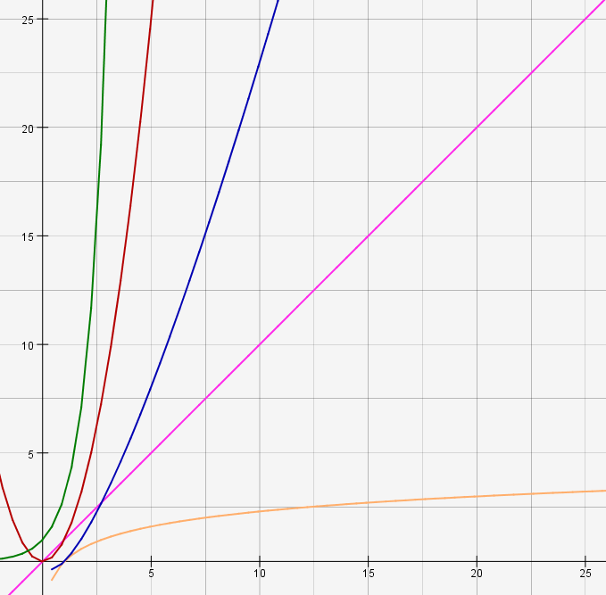
Notion de complexité
Notion de complexité temporelle et complexité en mémoire
Notion de complexité dans le pire des cas ou dans le meilleur des cas
Applications pédagogiques
Des exemples de TP d’informatique seront proposés.
Des exemples d’évaluations écrites pourront être proposés.
Notes:
Des notions élémentaires de complexité algorithmique seront abordées afin d’évaluer l’efficacité d’un programme.
Des applications pédagogiques utilisables en TP seront présentés.
Des exemples d’évaluations écrites pourront être proposés.

Slide 4
Prérequis et contact
Prérequis :
Aucun prérequis n’est demandé pour cette formation.
Besoins logiciels
Dans le cas où le participant voudrait utiliser son ordinateur personnel, sont nécessaires :
Python 3 (De préférence WinPython ou Pyzo).
Scilab si besoin.
Contacts :
Patrick Beynet – Lycée Rouvière Toulon – patrick.beynet@libertysurf.fr
Xavier Pessoles – Lycée Rouvière Toulon – xavier.pessoles@free.fr
Notes:
Aucun prérequis n’est demandé pour cette formation.
Les applications seront développées en Python 3. Si les participants souhaitent programmer en Scilab merci d’en informer les formateurs.
Si vous avez des idées, des applications que vous souhaitez aborder, merci d’en informer les formateurs.

